Slide 1
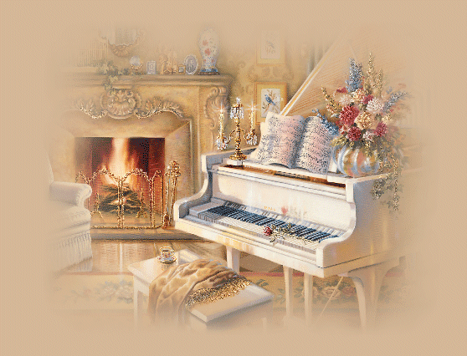

Slide 2
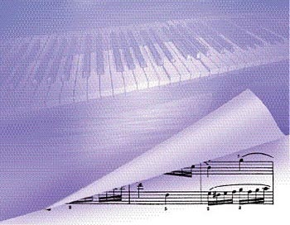
Отчетный концерт
музыкальной студии
класс фортепиано
педагог: Смолина
Наталья Геннадьевна

Slide 3
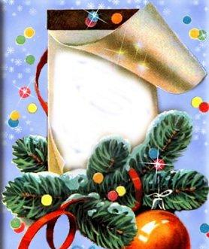
17 декабря

Slide 4


Slide 5
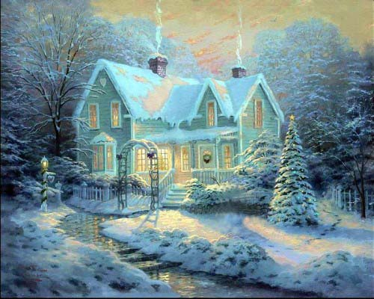

Slide 6
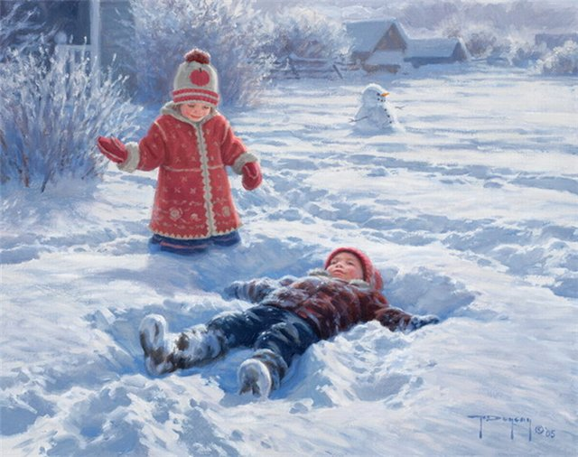
«Вальс
собачек»

Slide 7
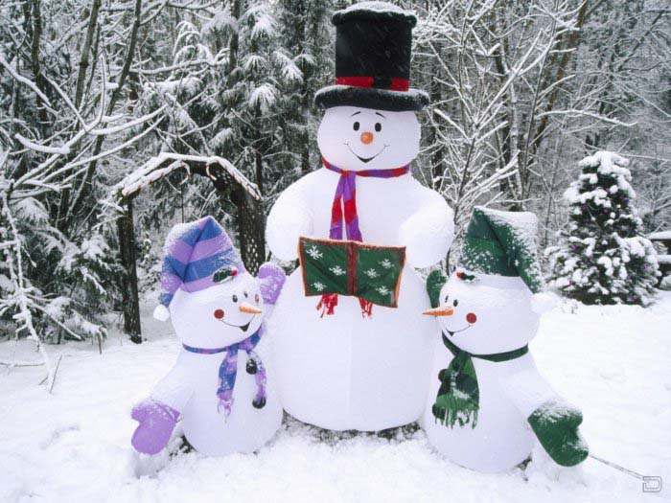

Slide 8
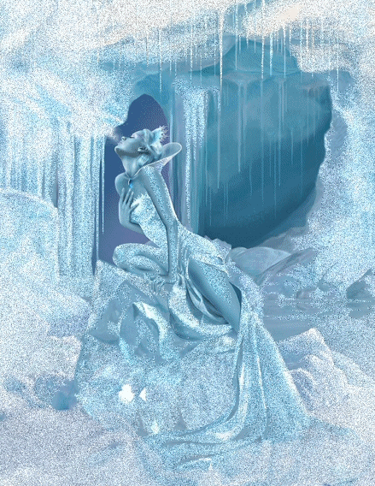
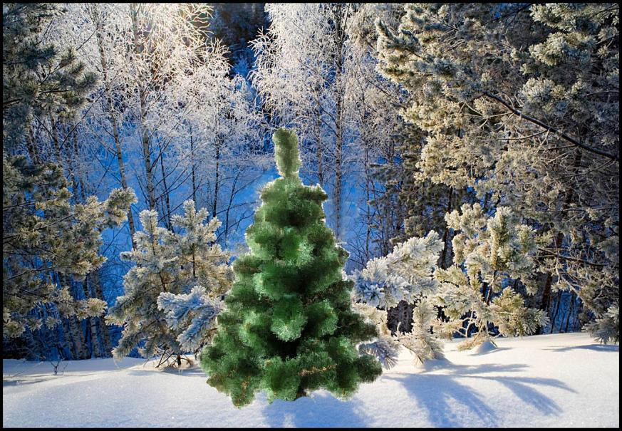

Slide 9
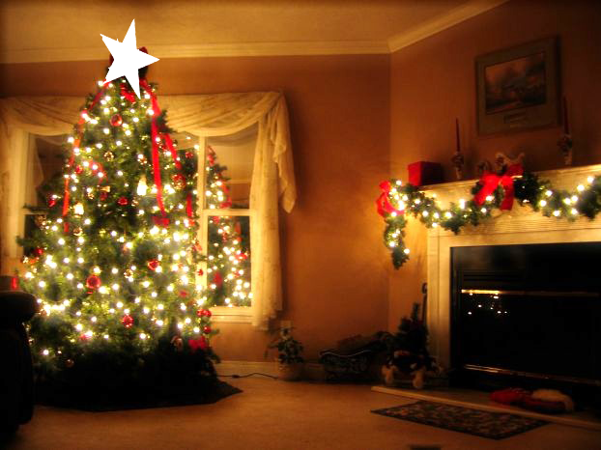


Slide 10
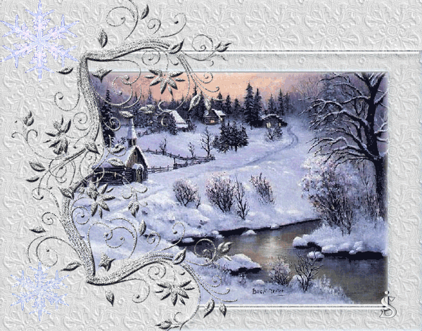


Slide 11
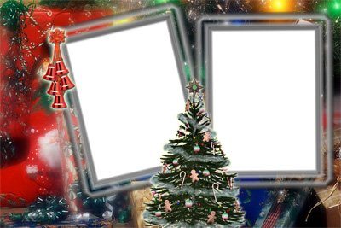
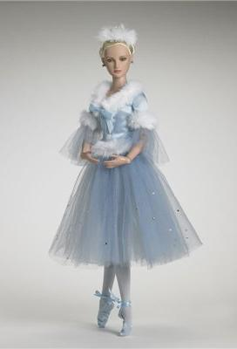
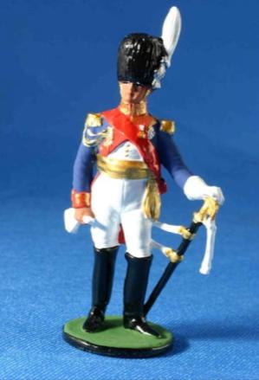
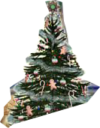

Slide 12
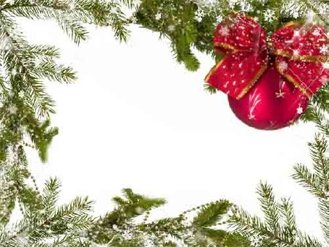
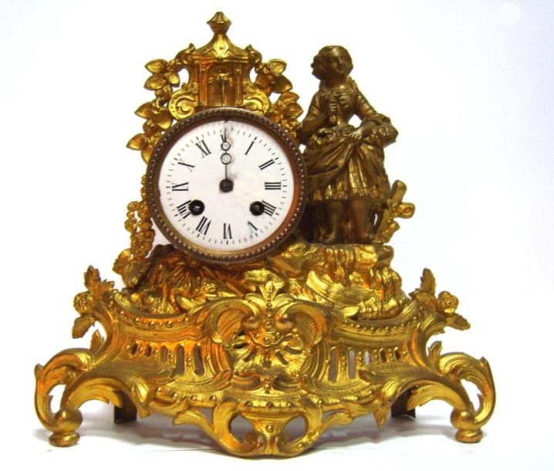

Slide 13
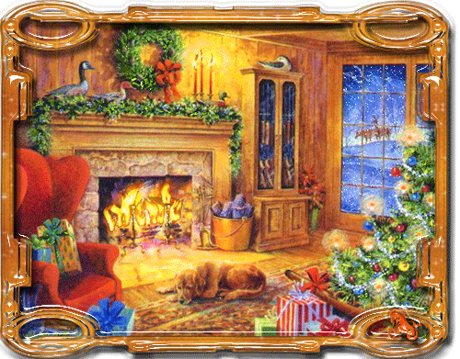
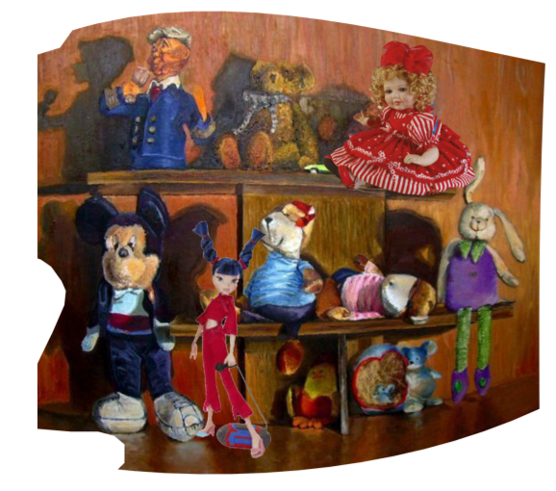
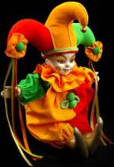

Slide 14
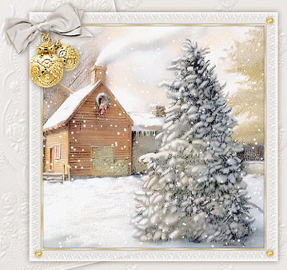
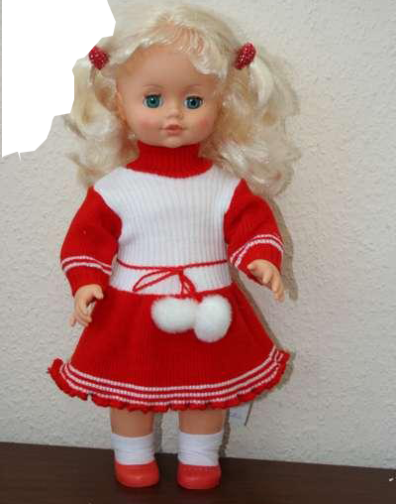


Slide 15


Slide 16
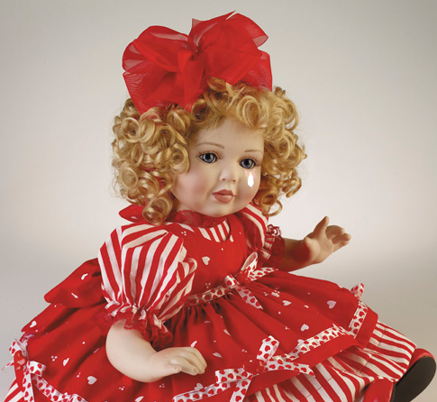


Slide 17



Slide 18

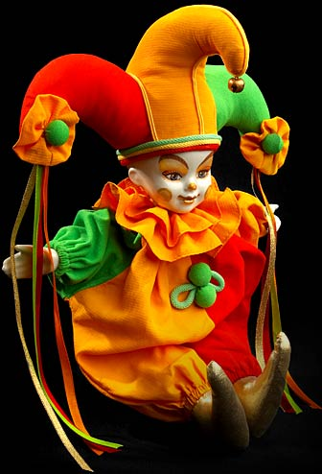
Соловьёва
Полина

Slide 19

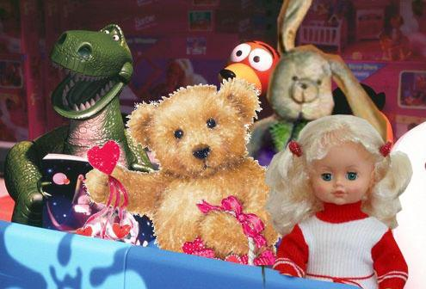


Slide 20

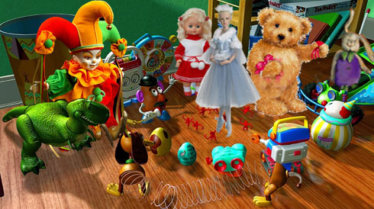

Slide 21
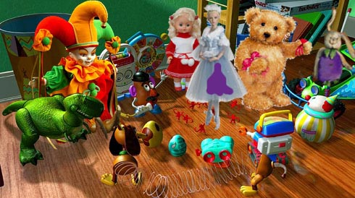
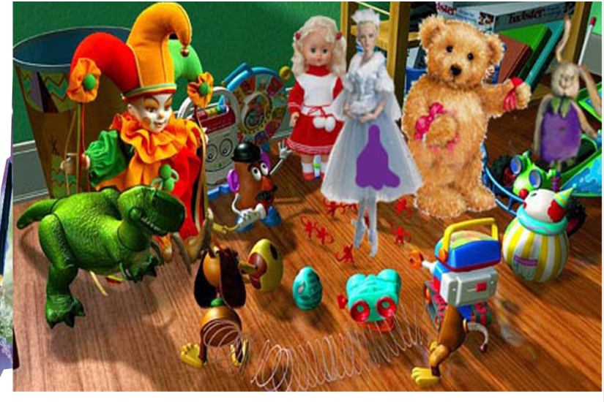

Slide 22
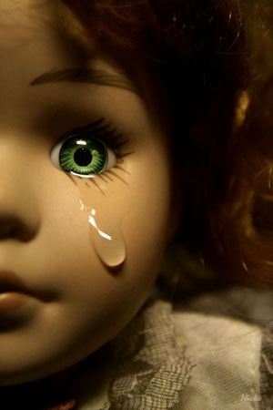
Соловьёва
Полина

Slide 23
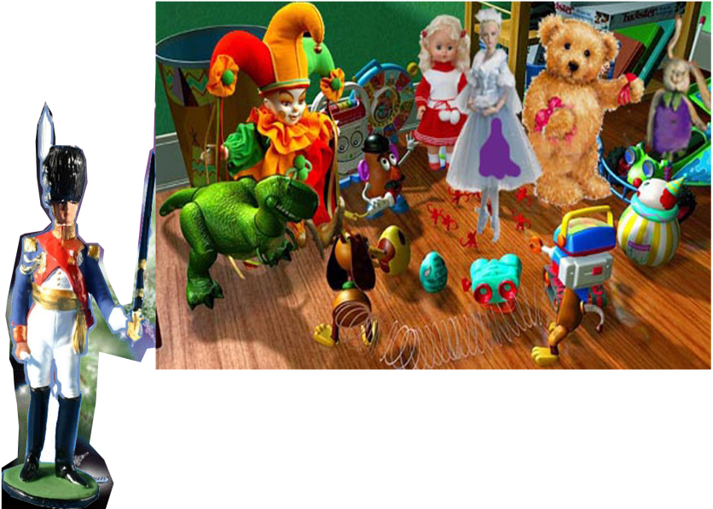

Slide 24
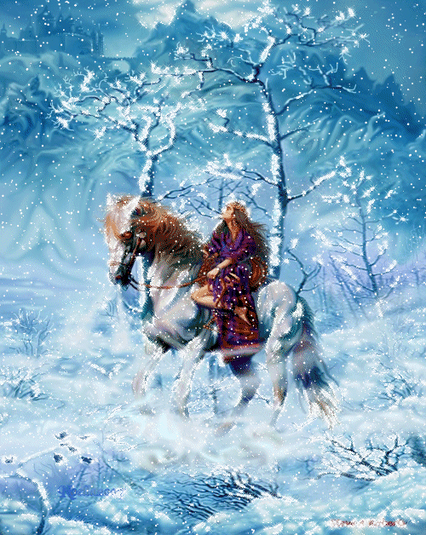
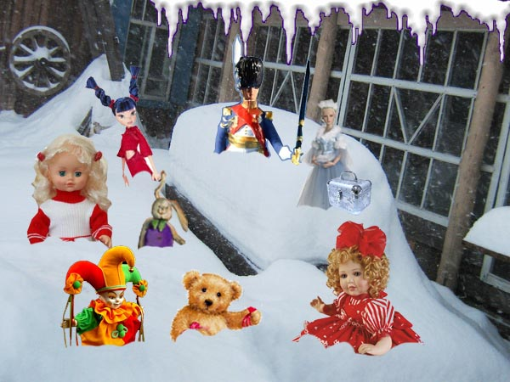

Slide 25
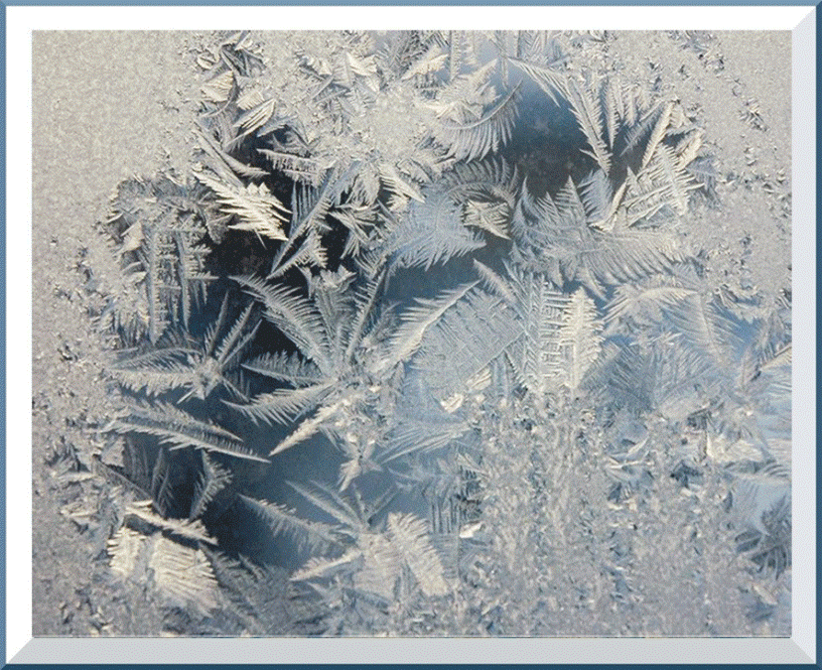

Slide 26
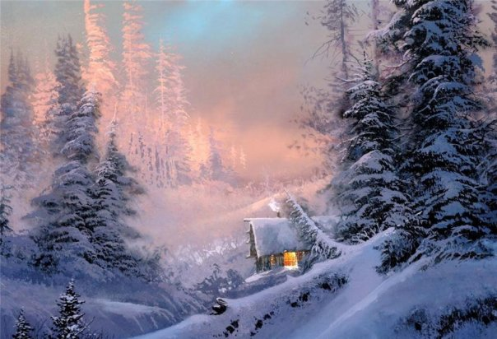
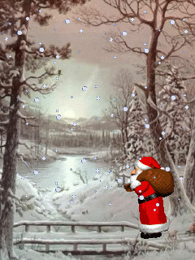

Slide 27
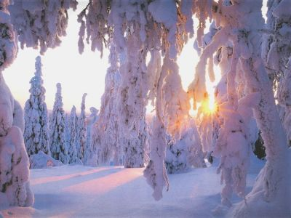

Slide 28
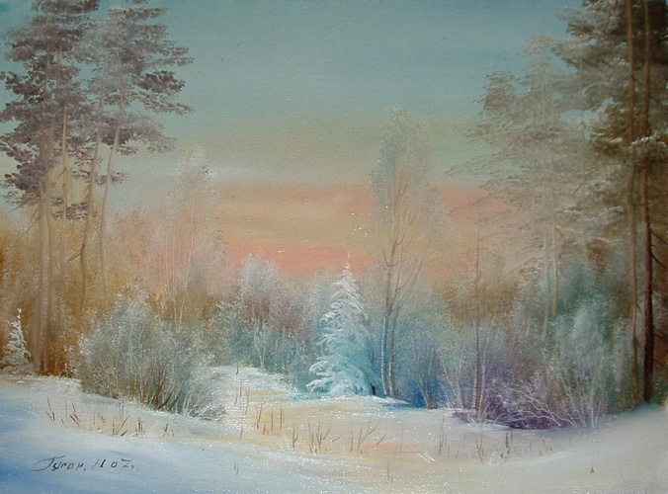

Slide 29
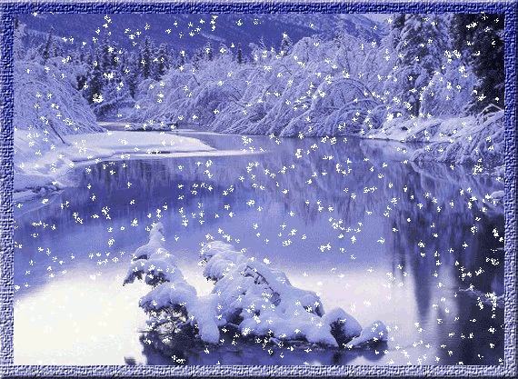

Slide 30

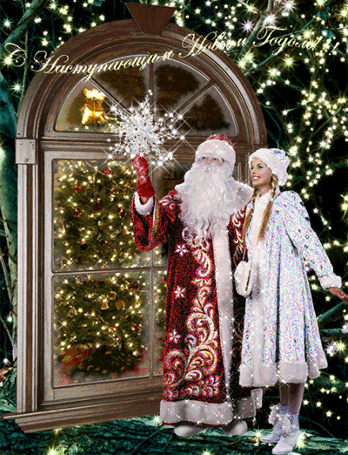

Slide 31
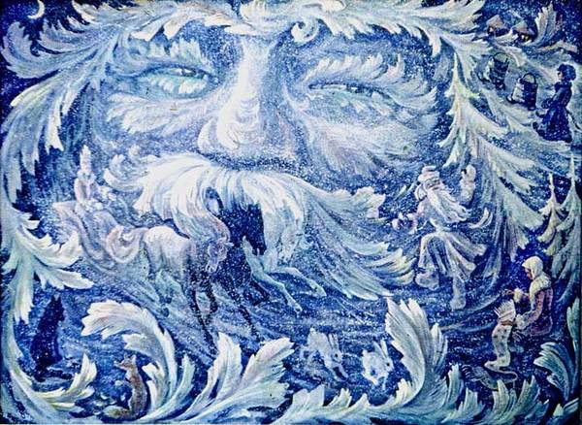

Slide 33


Slide 35
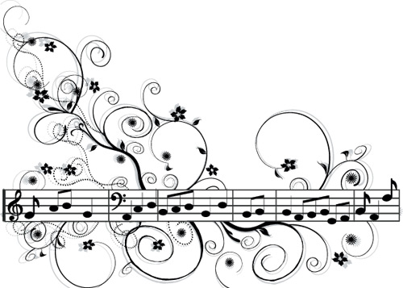

Slide 36
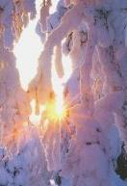

Slide 38

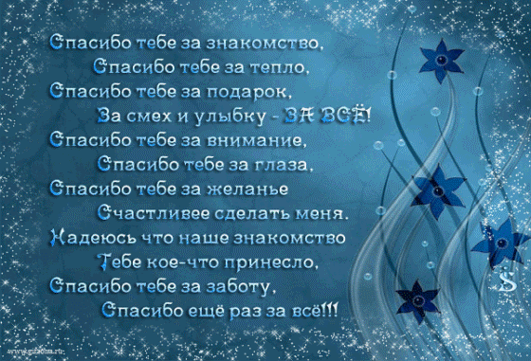
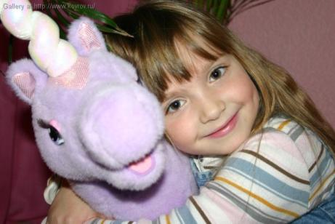


Slide 39

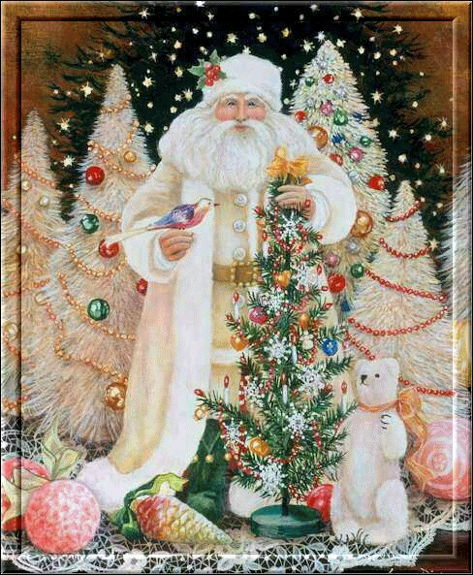


Slide 40
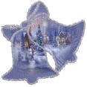
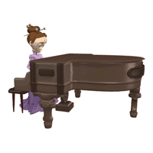

В концерте принимали участие
Соловьёва Полина
Украинская народная песня «Казачок»
Ким Светлана
М.Красева «Ёлочка»
Украинская народная песня «Метелица»
Вековищева Диана
А.Жилинские «Маленькая прелюдия»
Балягина Анастасия
А.Филиппенко «По малину в сад пойдем»
Королёва Евангелина
А.Ферро «Маленькая тарантелла»
Э. Градески «Задиристые буги»
Савенкова Алина
Э.Тетцель «Прелюдия»
Шиканова Дарья
И.Беркович «Вариации»
Никифорова Валерия
А.Жилинские «Маленькая балерина»
Плотникова Дарья
М.Сидрер «Полька»
Киселёва Мария
И.Дунаевский «Полька»
Матвеева Алина
А.Пьяццолла «Парижское танго»
А.Даргомыжский «Меланхоличный вальс»
Жукова Ксения
А.Петров «Марш»
А.Полонский «Цветущий май»
Темирова Наиля
Л.Шитте, соч. 68, № 21 «Этюд»
П. де Сенневиль, О.Туссен «Любовь»
Смолина Наталья Геннадьевна
П. де Сенневиль, О.Туссен «Прогулка в лесу»

Slide 41
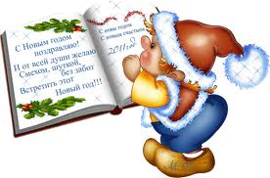
Матвеева Алина, учащаяся 5 кл.
Автор
«Новогодней истории»

